Slide 1
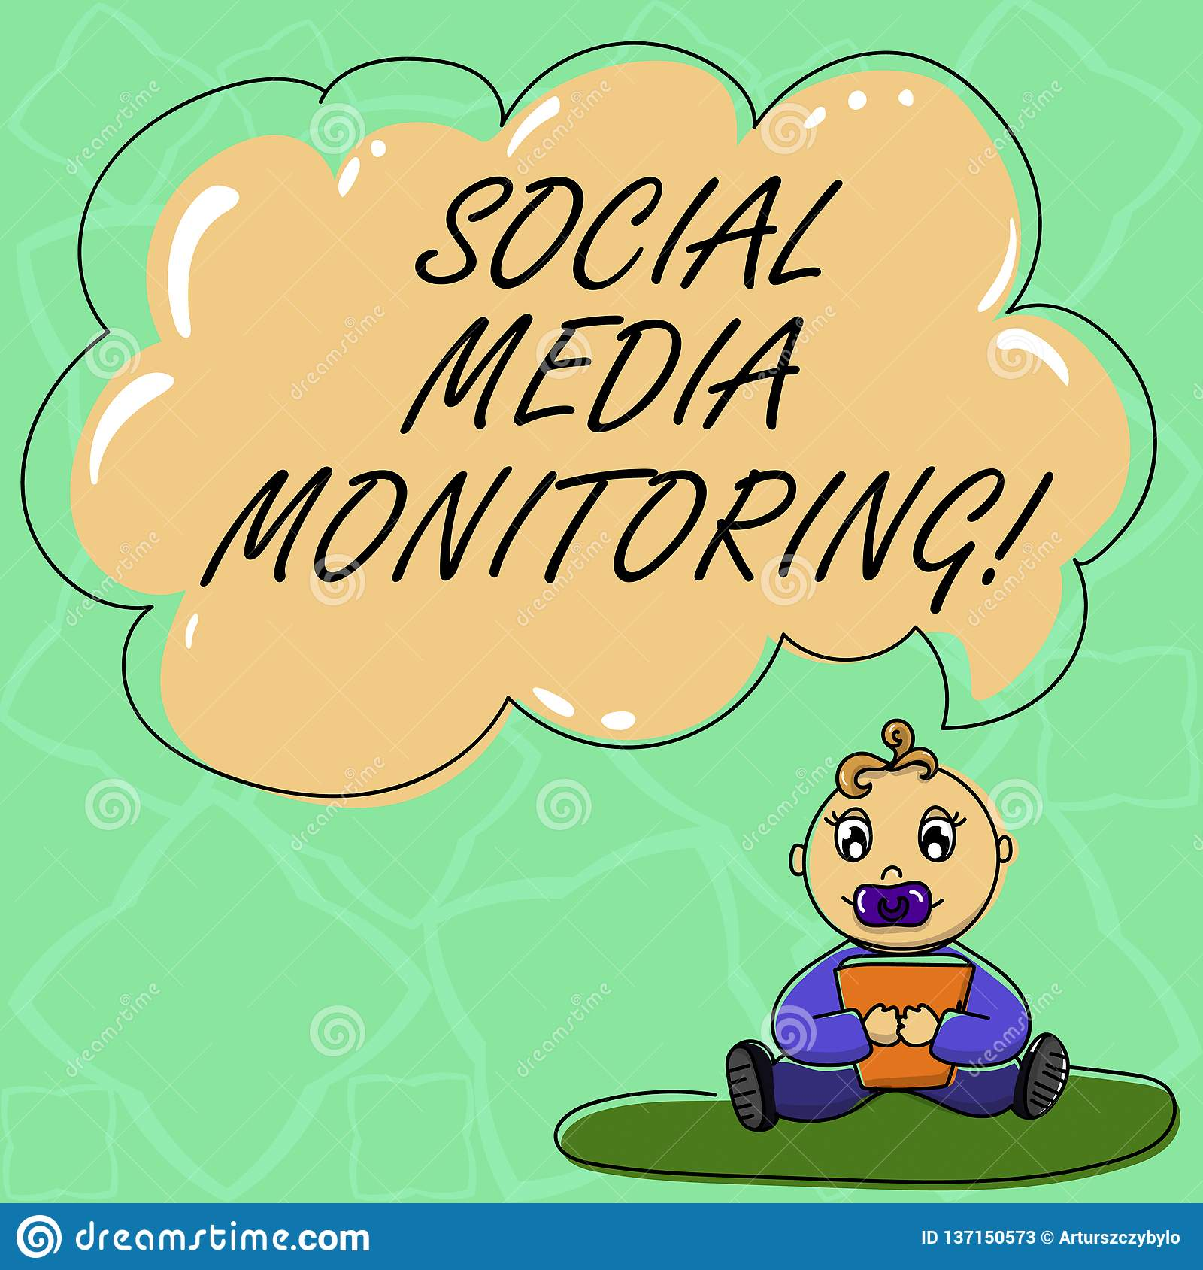
5.5. ΤΑ ΕΙΔΗ ΤΟΥ ΚΟΙΝΩΝΙΚΟΥ ΕΛΕΓΧΟΥ
ΕΊΝΑΙ ΤΟ ΣΥΝΟΛΟ ΤΩΝ ΜΗΧΑΝΙΣΜΩΝ ΠΟΥ ΧΡΗΣΙΜΟΠΟΙΕΙ ΜΙΑ ΚΟΙΝΩΝΙΑ ΓΙΑ ΝΑ ΓΙΝΟΥΝ ΑΠΟΔΕΚΤΕΣ ΟΙ ΑΞΙΕΣ ΤΗΣ ΚΑΙ ΝΑ ΕΦΑΡΜΟΣΤΟΥΝ ΟΙ ΚΑΝΟΝΕΣ ΤΗΣ ΑΠΟ ΤΑ ΜΕΛΗ ΤΗΣ
Ο ΣΤΟΧΟΣ ΤΗΣ ΕΊΝΑΙ Η ΕΞΑΣΦΑΛΙΣΗ ΤΗΣ ΤΗΡΗΣΗΣ ΤΩΝ ΚΑΝΟΝΩΝ ΚΑΙ ΑΞΙΩΝ ΚΑΙ Η ΜΗ ΠΑΡΑΒΙΑΣΗ ΤΟΥΣ ΑΠΌ ΤΟΥΣ ΠΟΛΙΤΕΣ

Slide 2
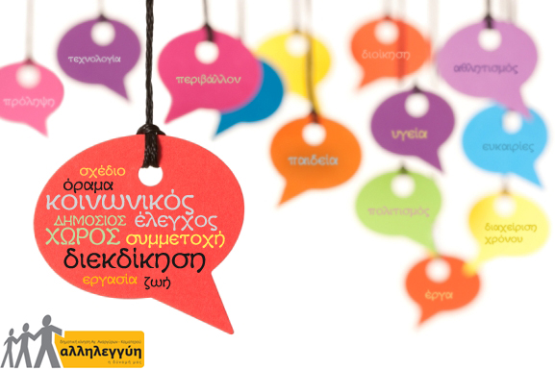

Slide 3

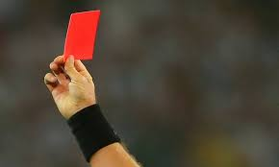

ΜΟΡΦΕΣ ΚΟΙΝΩΝΙΚΟΥ ΕΛΕΓΧΟΥ
Α. ΕΞΩΤΕΡΙΚΟΣ | Β.ΕΣΩΤΕΡΙΚΟΣ
ΤΥΠΙΚΟΣ Ή ΑΤΥΠΟΣ ΘΕΤΙΚΟΣ Ή ΑΡΝΗΤΙΚΟΣ ΠΡΟΛΗΠΤΙΚΟΣ Ή ΚΑΤΑΣΤΑΛΤΙΚΟΣ | ΑΥΤΟΓΝΩΣΙΑ ΑΥΤΟΕΛΕΓΧΟΣ ΑΥΤΟΚΡΙΤΙΚΗ

Slide 4
A. ΕΞΩΤΕΡΙΚΕΣ MOΡΦΕΣ ΚΟΙΝΩΝΙΚΟΥ ΕΛΕΓΧΟΥ
ΤΥΠΙΚΟΣ ΚΑΙ ΑΤΥΠΟΣ: Ο ΠΡΩΤΟΣ ΠΕΡΙΛΑΜΒΑΝΕΙ ΤΙΣ ΠΟΙΝΕΣ ΠΟΥ ΕΠΙΒΑΛΛΟΝΤΑΙ ΑΠΌ ΤΟΥΣ ΕΠΙΣΗΜΟΥΣ ΦΟΡΕΙΣ ΚΑΙ Ο ΔΕΥΤΕΡΟΣ ΠΕΡΙΛΑΜΒΑΝΕΙ ΤΙΣ ΥΠΟΔΕΙΞΕΙΣ
ΘΕΤΙΚΟΣ ΚΑΙ ΑΡΝΗΤΙΚΟΣ: Ο ΠΡΩΤΟΣ ΠΕΡΙΛΑΜΒΑΝΕΙ ΤΙΣ ΑΜΟΙΒΕΣ ΚΑΙ ΤΟΥΣ ΕΠΑΙΝΟΥΣ ΚΆΘΕ ΜΟΡΦΗΣ ,ΕΝΏ Ο ΔΕΥΤΕΡΟΣ ΤΙΣ ΠΟΙΝΕΣ ΚΑΙ ΤΙΣ ΚΥΡΩΣΕΙΣ
ΠΡΟΛΗΠΤΙΚΟΣ ΚΑΙ ΚΑΤΑΣΤΑΛΤΙΚΟΣ: Ο ΠΡΩΤΟΣ ΕΧΕΙ ΣΤΟΧΟ ΤΗΝ ΠΡΟΛΗΨΗ ΑΡΝΗΤΙΚΩΝ ΦΑΙΝΟΜΕΝΩΝ , ΕΝΏ Ο ΔΕΥΤΕΡΟΣ ΝΑ ΑΠΟΚΑΤΑΣΤΗΣΕΙ ΤΗΝ ΤΑΞΗ ΜΕΤΑ ΤΗΝ ΕΚΔΗΛΩΣΗ ΑΥΤΩΝ ΤΩΝ ΦΑΙΝΟΜΕΝΩΝ

Slide 5
Β. ΕΣΩΤΕΡΙΚΟΣ ΚΟΙΝΩΝΙΚΟΣ ΕΛΕΓΧΟΣ
ΑΥΤΟΕΛΕΓΧΟΣ: ΕΚΔΗΛΩΝΕΤΑΙ ΜΕ ΤΥΨΕΙΣ,ΜΕΤΑΜΕΛΕΙΑ ΚΑΙ ΝΤΡΟΠΗ ΓΙΑ ΚΑΠΟΙΑ ΚΑΚΗ ΠΡΑΞΗ ΚΑΙ ΕΊΝΑΙ ΣΤΟΧΟΣ ΤΩΝ ΚΑΝΟΝΩΝ ΣΩΦΡΟΝΙΣΜΟΥ ΚΑΙ ΑΠΟΤΕΛΕΣΜΑ ΤΗΣ ΠΕΤΥΧΗΜΕΝΗΣ ΚΟΙΝΩΝΙΚΟΠΟΙΗΣΗΣ

Slide 6
Η ΕΞΕΛΙΞΗ ΚΑΙ Ο ΕΚΣΥΓΧΡΟΝΙΣΜΟΣ ΤΗΣ ΚΟΙΝΩΝΙΑΣ ΟΔΗΓΗΣΑΝ ΣΕ ΑΛΛΑΓΕΣ,ΌΠΩΣ:
ΑΠΑΓΟΡΕΥΤΗΚΕ Ο ΞΥΛΟΔΑΡΜΟΣ ΣΤΑ ΣΧΌΛΕΙΑ
ΣΕΒΑΣΜΟΣ ΣΤΗΝ ΑΞΙΟΠΡΕΠΕΙΑ ΚΑΙ ΠΡΟΣΩΠΙΚΟΤΗΤΑ ΤΟΥ ΑΛΛΟΥ
ΑΠΑΓΟΡΕΥΕΤΑΙ Η ΒΙΑ ΚΑΙ Ο ΚΑΤΑΝΑΓΚΑΣΜΟΣ
ΠΡΟΓΡΑΜΜΑΤΑ ΕΠΑΝΕΝΤΑΞΗΣ ΦΥΛΑΚΙΣΜΕΝΩΝ
ΑΠΑΓΟΡΕΥΣΗ ΘΑΝΑΤΙΚΗΣ ΠΟΙΝΗΣ
ΙΔΙΩΤΙΚΟΤΗΤΑ ΚΑΙ ΠΡΟΣΩΠΙΚΑ ΔΕΔΟΜΕΝΑ

Slide 7
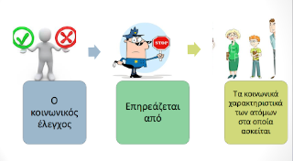
ΠΡΟΛΗΠΤΙΚΟΣ
σημαίνει κάτι που γίνεται για να εμποδίσει την εμφάνιση αρνητικών φαινομένων, να προλάβει κάτι πριν συμβεί. Η λέξη προέρχεται από το ρήμα προλαμβάνω, που σημαίνει «φτάνω πριν από κάτι άλλο», γι' αυτό και ένας προληπτικός έλεγχος ή μέτρο είναι αυτά που αποτρέπουν μια αρνητική έκβαση.

Slide 8
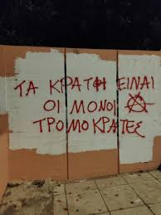
ΚΑΤΑΣΤΑΛΤΙΚΟΣ ΚΟΙΝΩΝΙΚΟΣ ΕΛΕΓΧΟΣ
Ο «κατασταλτικός κοινωνικός έλεγχος» είναι μια μορφή κοινωνικού ελέγχου που εφαρμόζεται μετά την παραβατική συμπεριφορά, χρησιμοποιώντας μηχανισμούς όπως η αστυνομία, τα δικαστήρια και η φυλάκιση για να τιμωρήσει τα άτομα και να αποτρέψει μελλοντικές αποκλίσεις. Αποτελεί μέρος ενός ευρύτερου πλαισίου που περιλαμβάνει τόσο κατασταλτικές (τιμωρητικές) όσο και προληπτικές (αποτρεπτικές) πτυχές, και συχνά συνδέεται με τις κρατικές πολιτικές και την αναβάθμιση του νομικού και τεχνολογικού οπλοστασίου των κρατών.

Slide 9
ΠΟΙΑ ΕΊΝΑΙ Η ΔΙΑΦΟΡΑ ΑΝΑΜΕΣΑ ΣΤΟΝ ΠΡΟΛΗΠΤΙΚΟ ΚΑΙ ΣΤΟΝ ΚΑΤΑΣΤΑΛΤΙΚΟ ΚΟΙΝΩΝΙΚΟ ΕΛΕΓΧΟ;
Ο ΚΟΙΝΩΝΙΚΟΣ ΕΛΕΓΧΟΣ ΕΊΝΑΙ ΣΤΑΤΙΚΟΣ Ή ΔΥΝΑΜΙΚΟΣ(ΜΕΤΑΒΑΛΛΕΤΑΙ Ή ΌΧΙ;)

